Slide 1
Présentation du projet
Mission
Créer une base de données immobilières
Situation de départ
Des feuilles Excel contenant des données peu exploitables
Fichiers lourds avec des redondances de données
Mission
Sélectionner les données répondant au besoin
Trier et nettoyer les données
Créer des relations entre les tables
Situation souhaitée
Une base de données contenant plusieurs tables
Différencier les biens des ventes de ces biens, mettre en avant les catégories discrimantes (département, région etc.)
Pouvoir avoir accès à des résultats rapidement grâce à des requêtes SQL

Slide 2
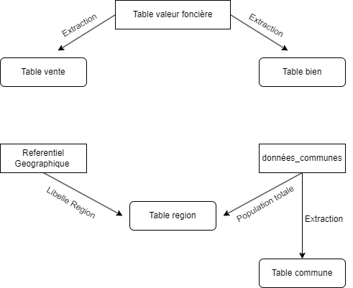
De feuilles Excel à une base de donnée fonctionnelle
Conception schématique de l’ETL :
A partir de quoi travaillons nous ?
Quelles tables voulons nous à la fin ?

Slide 3
Étape cruciale : Le nettoyage et le choix des données
Quelles sont les difficultés que l’on rencontre dans les tables d’origine ?
Table valeur foncière
45 colonnes Répond à un besoin juridique Moins d’une dizaine de colonnes répondent à nos user cases Ne permet pas d’identifier les biens uniques
Table commune
Les codes départementaux ne sont pas reconnus comme des VARCHAR Les caractères spéciaux comme « oe » peuvent être mal décodés produisant ainsi des erreurs et rendant la commune illisible Non-conformité entre les CODEP de la table commune et de celle du référentiel géographique

Slide 4
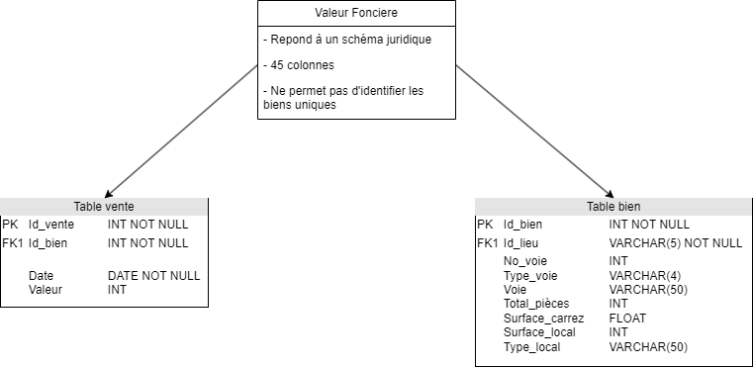
L’arbitrage pour la clef primaire de la table bien

Slide 5
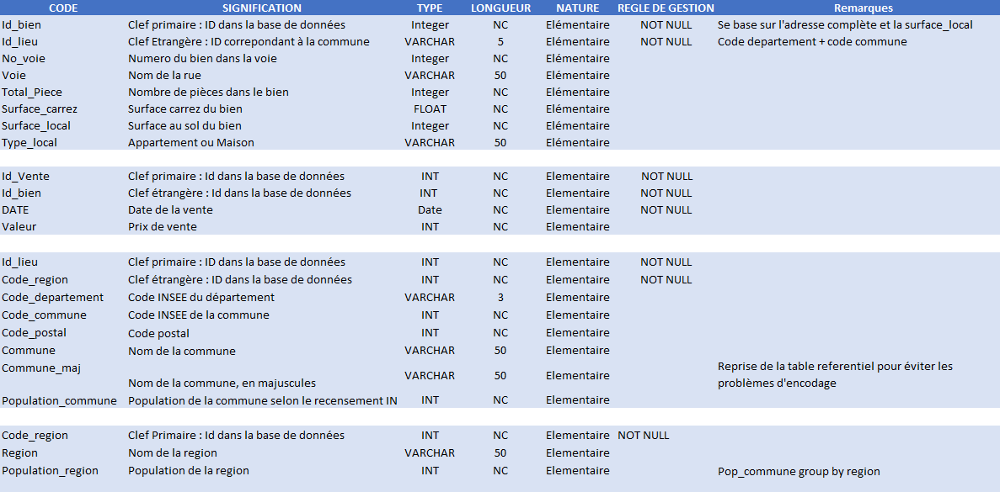
Dictionnaire de données
Table Bien
Table Vente
Table Commune
Table Region

Slide 6
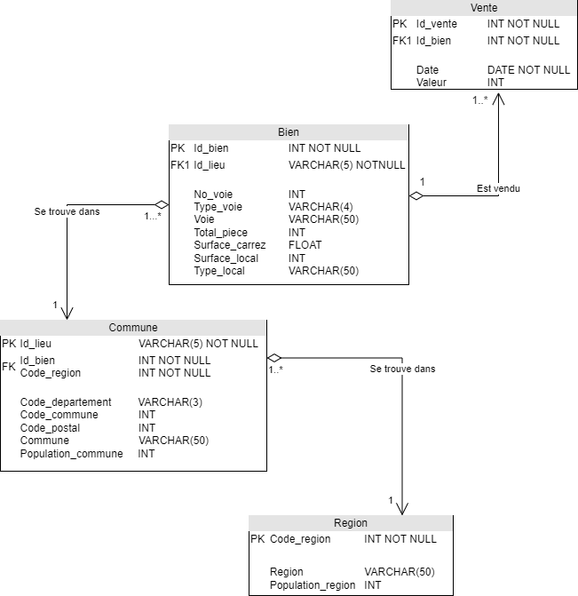
Notre nouveau schéma de données

Slide 7
PostgreSQL, les raisons
Nos besoins
L’offre POSTGRE SQL
Il faut pouvoir manipuler les données avec SQL
La BDD sera relationnelle
La BDD accumulera à terme beaucoup plus de données et doit savoir le gérer
Le schéma doit pouvoir évoluer avec les besoins métiers
Base de données SQL
BDD Relationnelle
S’adapte très bien à de grands volumes de données
Gère efficacement les différents types de données (images etc.)

Slide 8
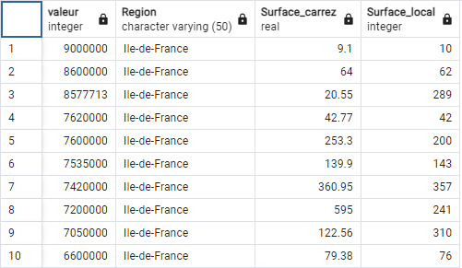
Exploration de la nouvelle base de données
Exploration de la nouvelle base de données
Cas des valeurs aberrantes
Le plus cher des appartements ne fait que 9,1 m² et coute 9 000 000 d’euros
Est-ce que cette information est fausse,
la donnée a été mal saisie ?
Est-ce qu’au contraire, cette vente a véritablement
eu lieu et raconte une histoire particulière ?

Slide 9
Comparaison des ventes d’appartement
et de maisons
à l’échelle nationale
31 376
Appartements vendus au premier semestre 2020
2 793
Maisons vendues au premier
semestre 2020
 | Appartements | Maisons
1 pièces | 21,5% | 2,2%
2 pièces | 31,2% | 9,5%
3 pièces | 28,6 % | 21,7%
4 pièces | 14,2% | 38,5%
5 pièces | 3,5% | 19,9 %
6 pièces et plus | 1% | 8,5%

Slide 10
Quelque tendances
+ 3,7 %
De ventes entre le 1er et le 2eme trimestre 2020
Le m² coute 14.31% moins cher pour un appartement 3 pièces que pour un 2 pièces
5,84 transactions
pour 1000 habitants dans le 2eme arrondissement de Paris, en faisant la
commune la plus dynamique de France en immobilier

Slide 11
L’ile de France, un ilot immobilier
1ere région en nombre de ventes d’appartements et de maisons au premier semestre 2020
Pourtant, c’est la région la plus cher de France avec un prix au m² moyen de 6997 €
Atteignant jusqu’à 12056 € le m² dans le cas de Paris

Slide 12
Piste d’améliorations pour le futur
Réfléchir plus en amont avec les agences à la construction d’une clef primaire pour les biens immobiliers pour se débarrasser d’une partie de la dette technique
Ajouter l’agence responsable de la vente dans la table vente et la date à laquelle le bien est vendable par l’agence
Lorsqu’il y aura suffisamment de données étendues dans le temps, faire une analyse temporelle des ventes de bien.
Construire un ETL permettant d’automatiser la transformation faite manuellement sur Power Query lors des futurs ajouts de données

